Slide 1

Цифровая экосистема ТУСУРа

Slide 2

 | Есть возможность брони? | Есть навигация? | Есть карты корпусов (внутри)? | Нужно ли вводить бронирование? | Нужно ли вводить навигацию?
ТУСУР | Нет | м/у корпусами API Яндекс.Карты | Нет | Да | Да
ТГУ | Нет | м/у корпусами API Яндекс.Карты | Нет | Да | Да
ТПУ | Коворкинг очно Онлайн привилегированные лица | м/у корпусами API Яндекс.Карты | Да (по переходу через QR-коды) | Да | Да
ТГАСУ | Нет | м/у корпусами API Яндекс.Карты | Нет | Да | Да
ТГПУ | Нет | м/у корпусами API Яндекс.Карты | Нет | Да | Да
СибГМУ | Нет | м/у корпусами API Яндекс.Карты | Нет | Да | Да
2

Slide 3
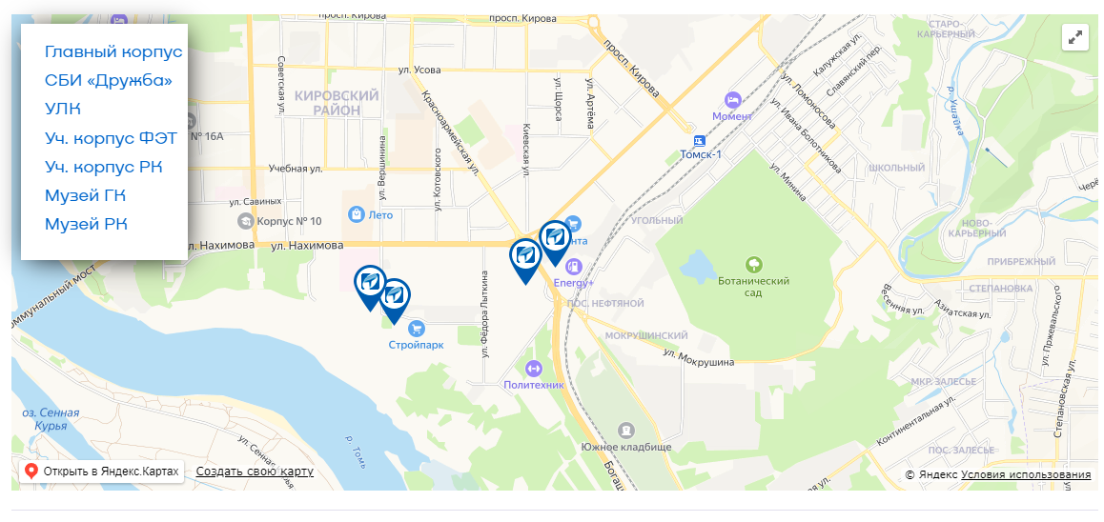

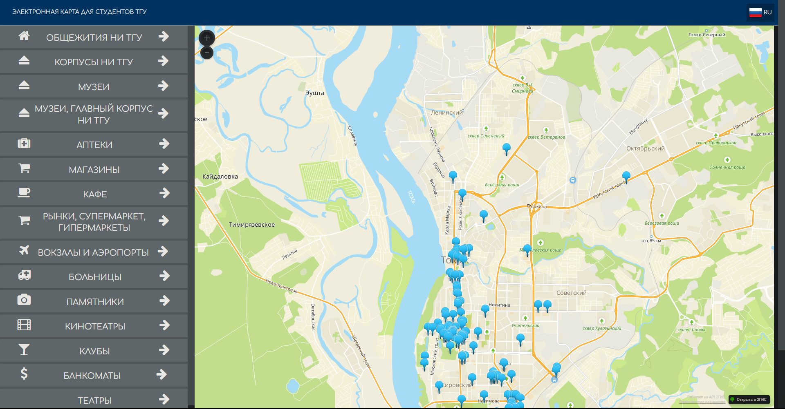
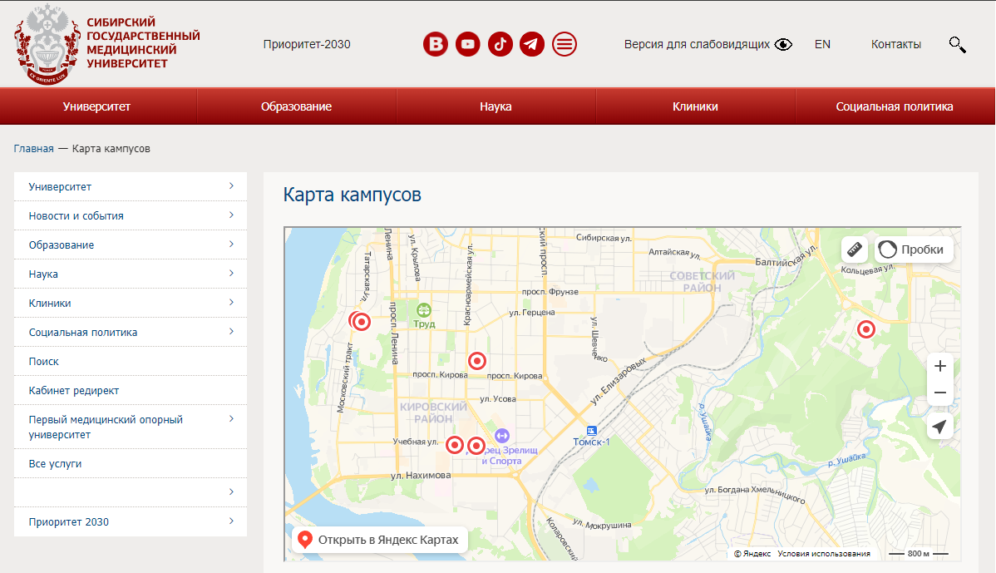
3
ТУСУР
ТГУ
ТГАСУ

Slide 4
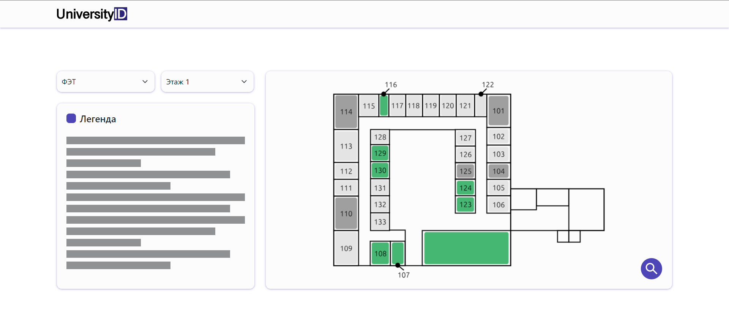
4
Наше решение

Slide 5
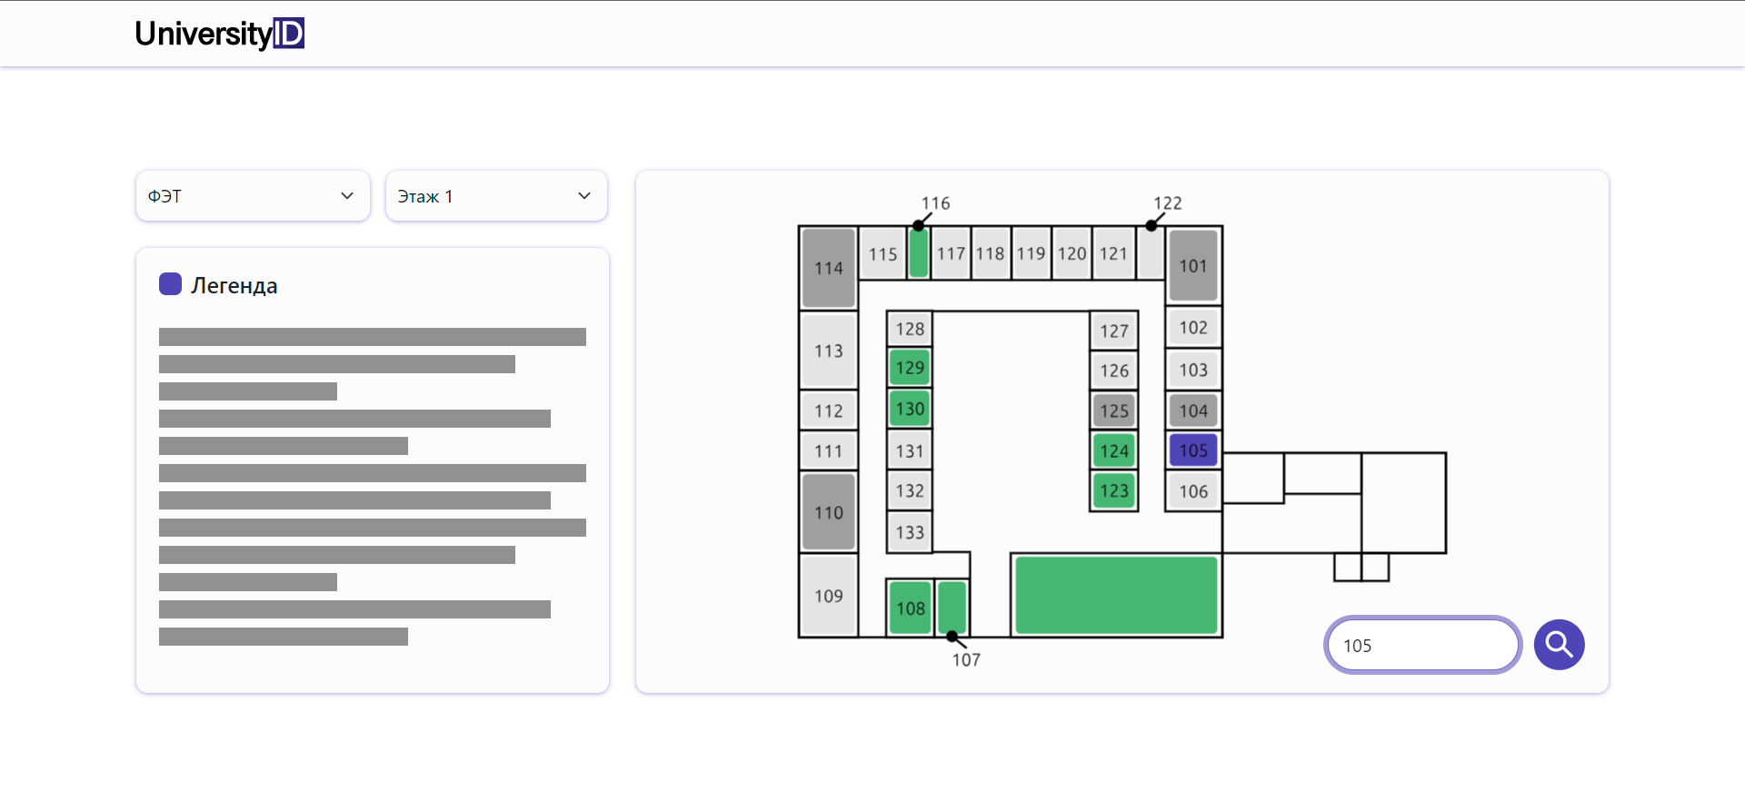
5
Поиск аудитории

Slide 6
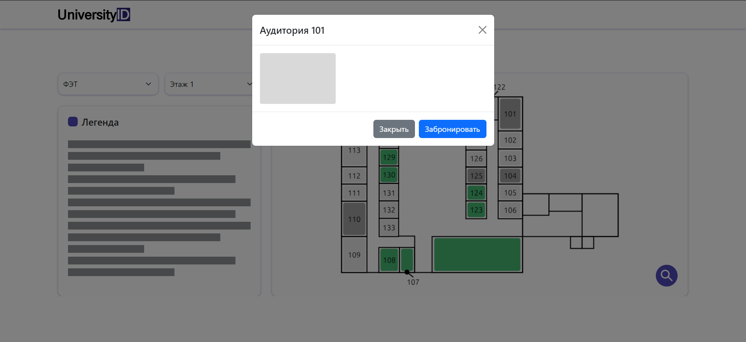
6
Краткая информация об аудитории

Slide 7
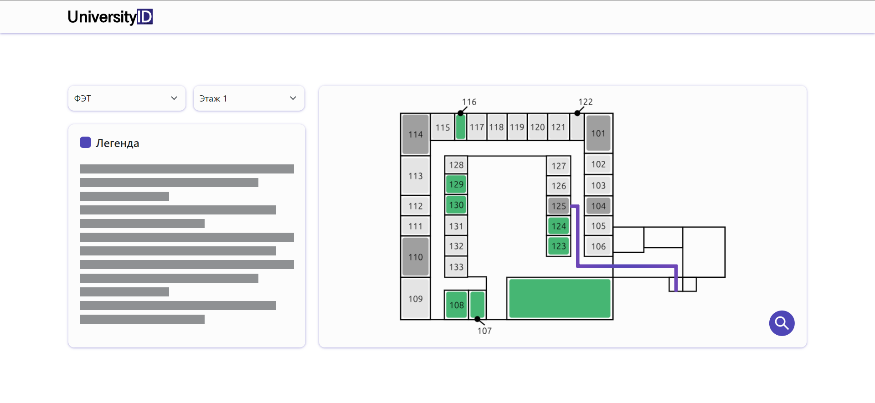
7
Аудиторию нашли, а как в неё попасть?

Slide 8
7
По каким критериям мы можем выбирать аудиторию?
Номер аудитории:
Уникальный идентификатор каждой аудитории для удобства поиска и бронирования.
Вместимость:
Количество мест в аудитории, чтобы студенты могли выбирать подходящее помещение в зависимости от количества человек в группе.
Оборудование:
Список технического оборудования (проектор, доска, аудиосистема и т.д.), доступного в аудитории.
Тип помещения:
Лекционная, семинарская, компьютерная лаборатория и так далее.
Доступность для лиц с ОВЗ:
Информация о том, обеспечивает ли аудитория удобства для людей с ограниченными возможностями здоровья.
Расположение:
Этаж, корпус, номер на схеме здания для быстрой навигации.

